Slide 1
附錄一: Anaconda 3.x 安裝

Slide 2
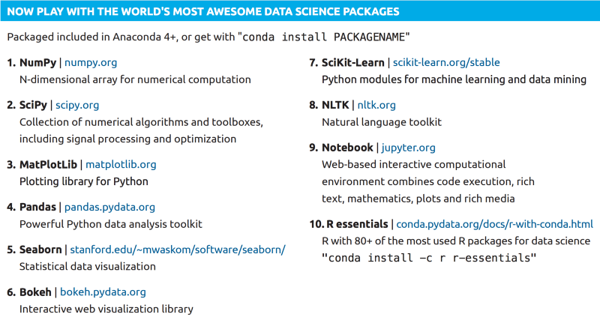
Python的懶人包--Anaconda
Anaconda is a free and open source distribution of the Python and R programming languages for data science and machine learning related applications

Slide 3
Jupyter notebook

Slide 4
Anaconda & Jupyter notebook
Anaconda
提供了套件管理功能，解決python安裝套件常失敗的問題
提供類似virtualenv的功能, 解決多版本python並存、切換的問題
Jupyter notebook
Web版本的python IDE
Anaconda 已附帶Jupyter notebook

Slide 5
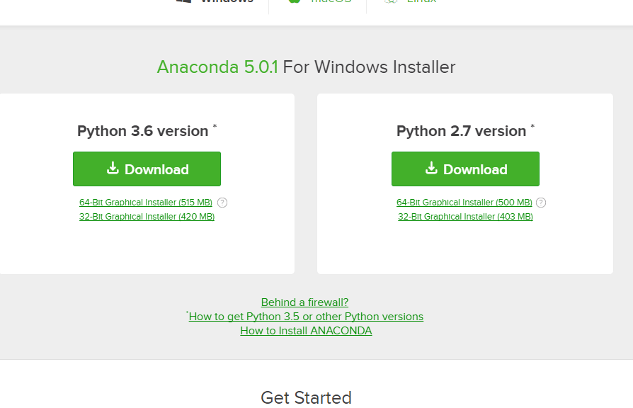
Anaconda 3.x 安裝
至 https://www.anaconda.com/download/
下載目前最新版之Anaconda (Python 3.x version )

Slide 6

Anaconda 3 安裝
下載完成後，雙點 Anaconda3 安裝程式開始進行安裝
點選「Next >」

Slide 7
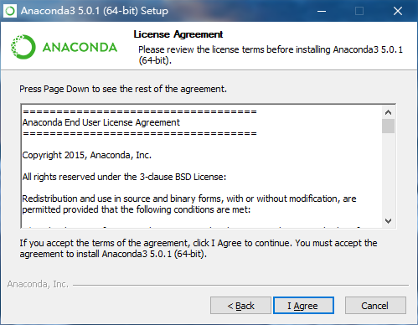
Anaconda 3 安裝
點選「I Agree」

Slide 8
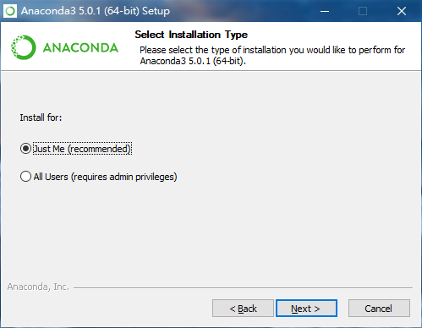
Anaconda 3 安裝
選擇安裝對象後點選點選「Next >」

Slide 9

Anaconda 3 安裝
確認安裝路徑後點選點選「Next >」

Slide 10
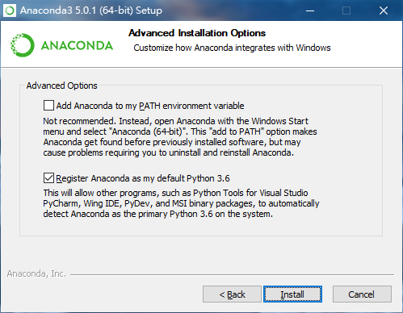
Anaconda 3 安裝
確認進階選項後點選「Install」

Slide 11
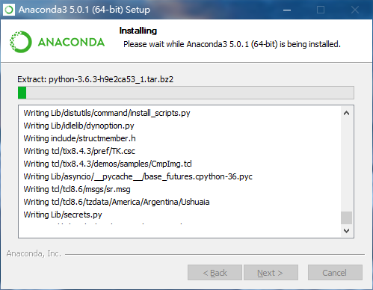
Anaconda 3 安裝
Anaconda3 正在安裝中，請稍後……

Slide 12
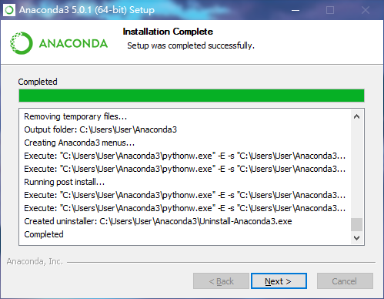
Anaconda 3 安裝
點選「Next >」

Slide 13

Anaconda 3 安裝
把 Learn more 選項勾銷，點選「Finish」完成安裝

Slide 14
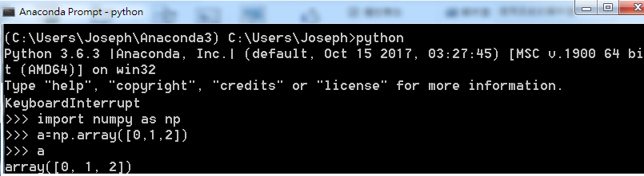
進入python原生的Interpreter
鍵入“python” 進入原生的interactive environment
鍵入“exit()”或 Ctrl-Z 進開

Slide 15
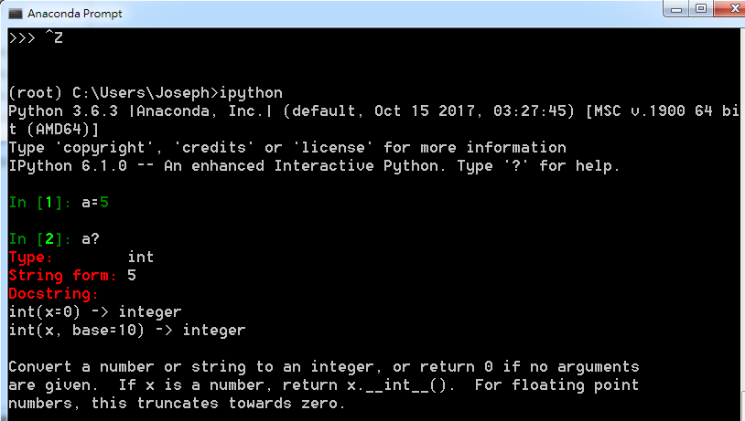
進入ipython Interpreter
鍵入“ipython” 進入
鍵入“exit()”或 Ctrl-D 進開
在ipython下,可以用? 快速查詢物件或函式

Slide 16
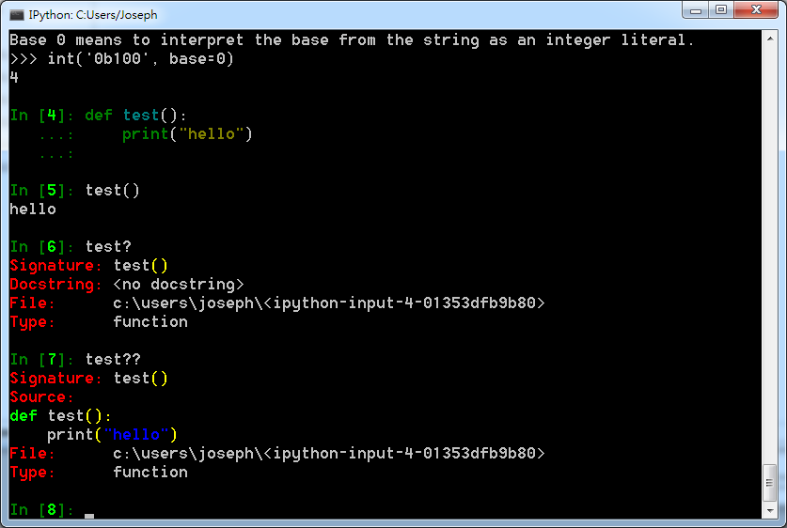
ipython 的?及??

Slide 17
Anaconda Jupyter Notebookotebook

Slide 18
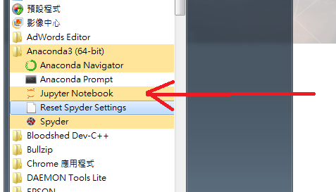
啓動Jupyter Notebook
至[開始]->[所有程式] 找到並點選 “Jupyter Notebook “,
Localhost Jupyter Server 隨即啟動
或者 在 [Anaconda Prompt ] 下鍵入 “jupyter notebook” 啓動jupyter notebook

Slide 19
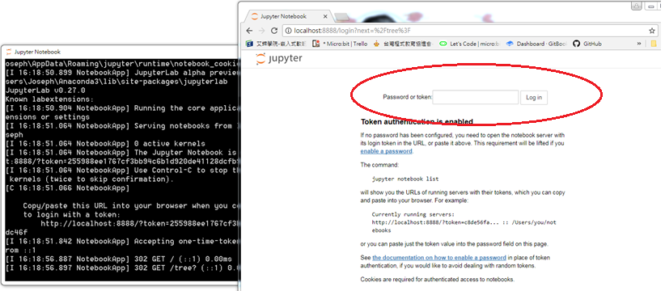
登入Jupyter Server
接著用Browser 連入 “localhost:8888”
尚未啓動密碼,但也可以用token登入
Token? (見下頁)

Slide 20
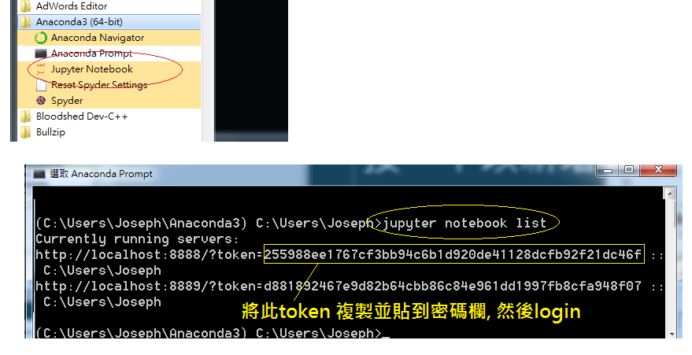
如何取得token?
在Jupyter Notebook 輸入
jupyter notebook list

Slide 21
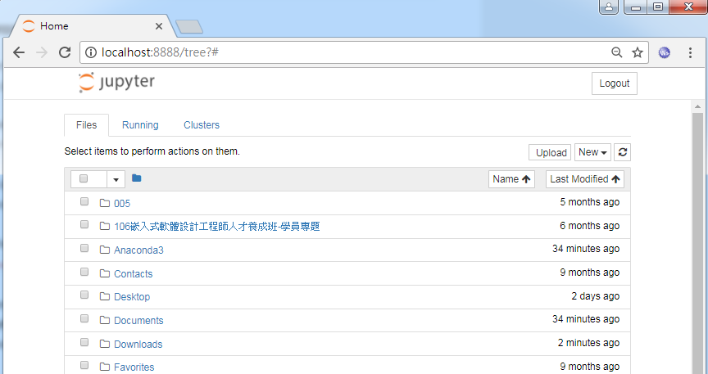
成功登入jupyter !

Slide 22
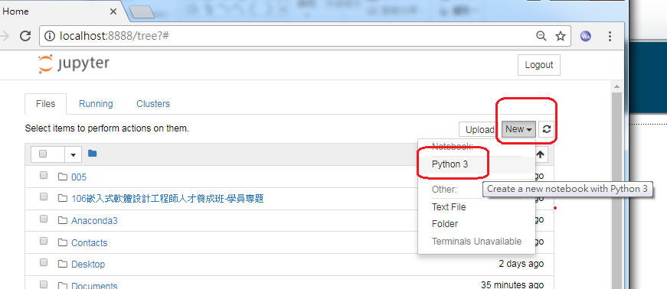
寫第一個python程式
Step1: 新增python3 檔案

Slide 23
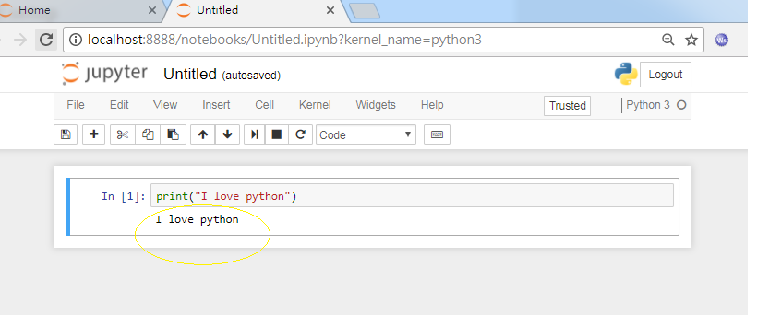
寫第一個python程式 (cont.)
Step2: 鍵入 print("I love python")
Code cells
Ctrl+Enter執行該cell
可以另存程式檔 xxx.ipynb

Slide 24
更多關於Jupyter Notebook 的使用
http://nbviewer.jupyter.org/github/ipython/ipython/blob/3.x/examples/Notebook/Index.ipynb
http://jupyter-notebook.readthedocs.io/en/stable/public_server.html

Slide 25
建置一個public jupyter notebook
預設的jupyter notebok 啓動只能由Localhost 連入
1.) 產生一個 notebook configuration file
在[Anaconda Prompt ]執行 jupyter notebook --generate-config
➔ 將產生設定檔於 ~/.jupyter/jupyter_notebook_config.py
2.) 改成任意IP均可連入
修改jupyter_notebook_config.py ,找到
#c.NotebookApp.ip = ‘localhost'
改成
c.NotebookApp.ip = ‘0.0.0.0’
c.NotebookApp.port = 8888

Slide 26

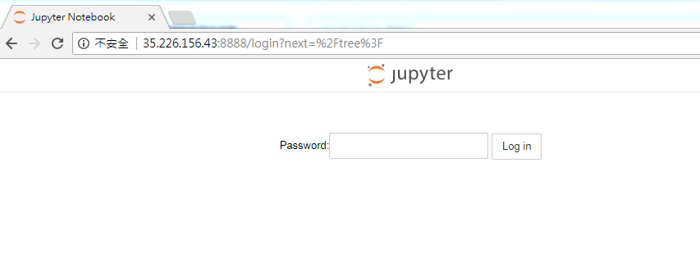
3.) Use password instead of the login token
設定密碼: jupyter notebook password
再次啓動Jppyter notebook , 此時已改成用密碼登入

Slide 27
Juypter notebook 其他參數
#Specify what command to use to invoke a web browser when opening the notebook.
c.NotebookApp.browser=
## The directory to use for notebooks and kernels.
c.NotebookApp.notebook_dir = 'C:/Users/Joseph/Documents/python_example'

Slide 28
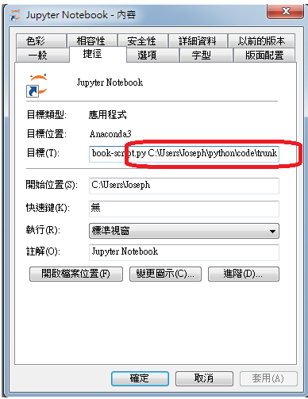
Windows Anaconda 預設登入目錄
在jupyter notebook 圖示下按右鍵內容
改成你想要的目錄位置
%USERPROFILE% ➔ C:\Users\Joseph\python\code\trunk

Slide 29
Anaconda 套件管理與建立虛擬環境

Slide 30
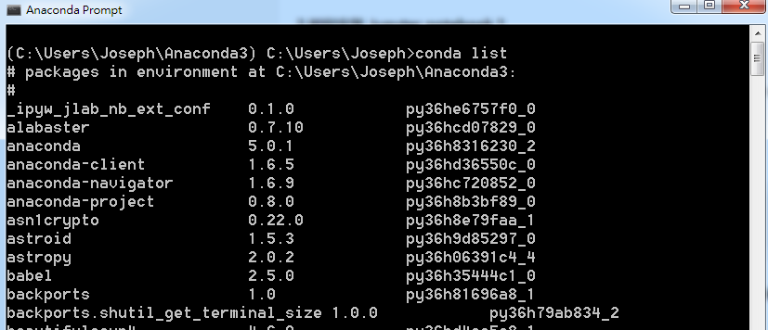
conda
conda 是 Anaconda 下用於套件管理和環境管理的工具，功能上類似 pip + vitualenv
在[Anaconda Prompt] 下執行conda命令

Slide 31
套件管理
conda –h # 顯示help
conda install <package>
conda update <package>
conda update --all
conda remove <package>
conda list #列出已安裝的套件
conda search <package> ＃會列出cloud有找到的套件
#Additional channel to search for packages.
conda install –c <channel> <package>
升級conda : conda update conda 升級anaconda: conda update anaconda
和別人共用環境設定
conda env export > environment.yaml
conda env update –f =/path/to/xxx.yaml
https://conda.io/docs/user-guide/tasks/index.html

Slide 32
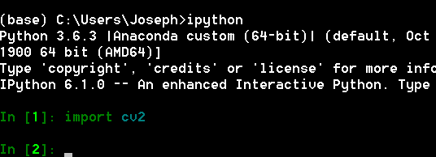
Example
會列出cloud有找到opencv套件的站台
conda search opencv
安裝來自menpo 站台的opencv
conda install -c menpo opencv
進入 ipython
import cv2

Slide 33
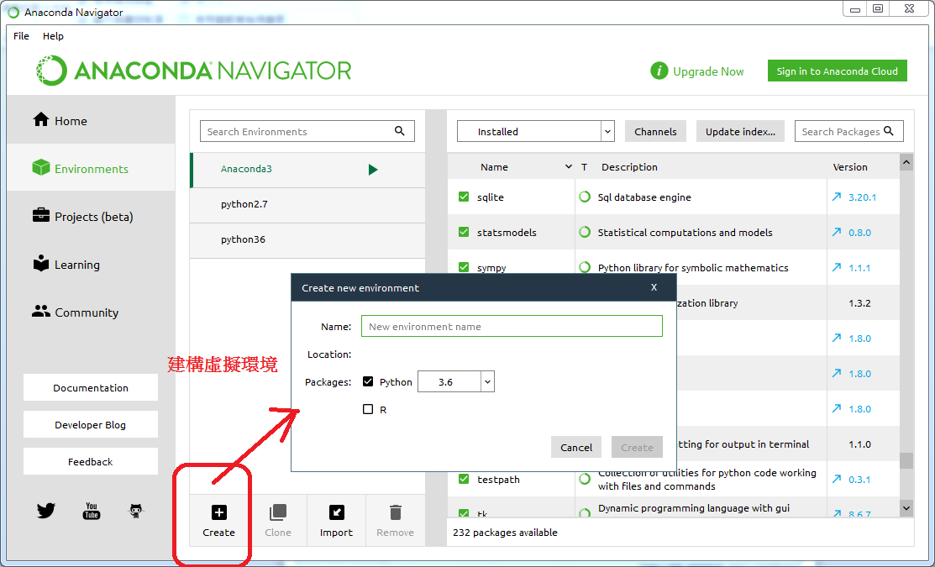
用Anaconda Navigator建立虛擬環境

Slide 34
建立虛擬環境
#建立名為python36的virtualenv, 且使用python 3.6 的版本
conda create –n python36 python=3.6
conda env list #列出所有virtualenv
activate python36 #windows source activate python36 #Linux
python –V #檢查是否為3.6
deactivate
conda remove –n python36 --all

Slide 35
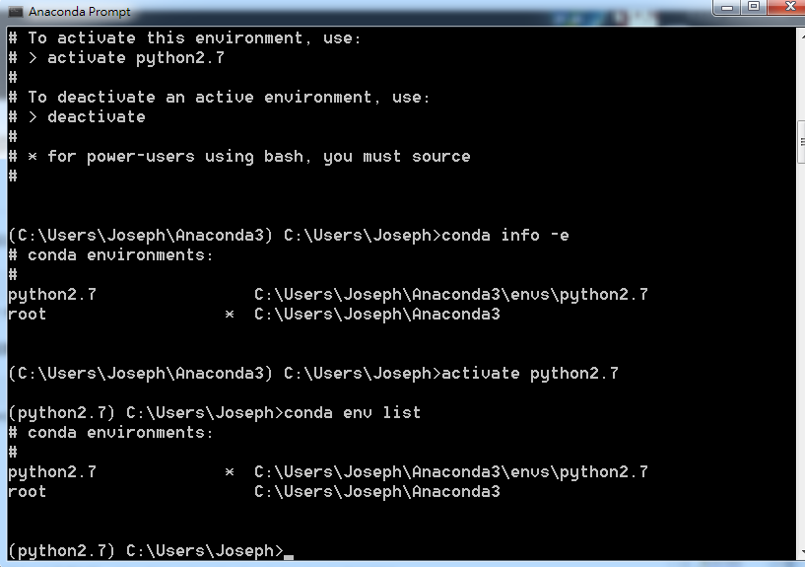
Example
conda info –e
顯示 目前所有env及目前在那一個env
執行 active python2.7 進入名為python2.7的env

Slide 36
用Anaconda Navigator 進行套件安裝

Slide 37
附錄二: Virtualenv

Slide 38
virtualenv
virtualenv is a tool to create isolated Python environments.
Virtualenv 可以隔離函數庫需求不同的專案，讓它們不會互相影響
pip install virtualenv
Create a directory to use for the virtualenv:
mkdir test-venv
virtualenv ./test-venv

Slide 39
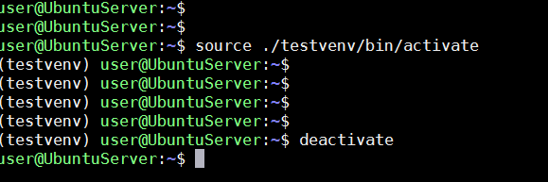
activate the virtualenv:
source ./xxx-venv/bin/activate
you can deactivate it afterwards, by simply running deactivate

